Slide 1
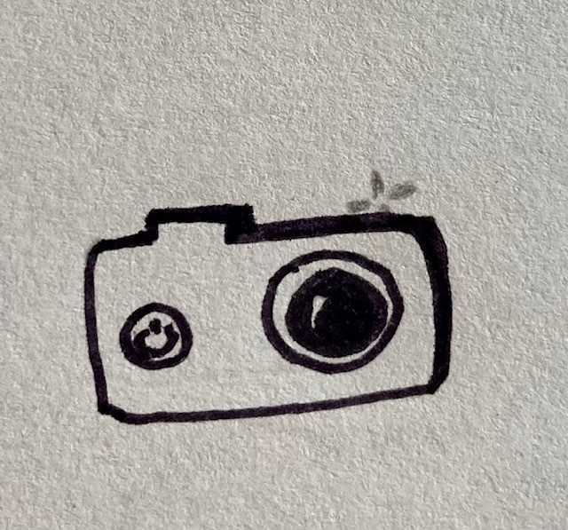
Les stratégies en lecture

Slide 2
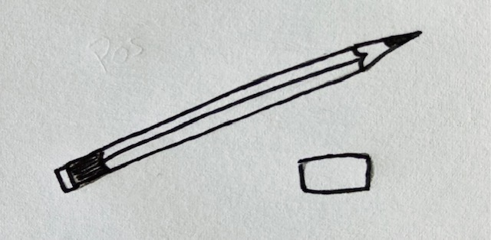
Pose, lis ou écoute, imagine, reprends, fais

Slide 3
Quel est le but premier de la lecture ?
Questions

Slide 4
La compréhension
Sinon, ça servirait à quoi de lire ?

Slide 5
Objectifs
Formuler des hypothèses sur ce que tu devrais trouver dans le texte
Construire ton film mental de l’histoire racontée dans le texte
Déduire des informations à partir d’indices trouvés dans le texte et à partir de tes connaissances

Slide 6
Plan
Définition de déchiffrage
et de compréhension
Les 5 étapes de la compréhension
de la lecture
Les cercles de la relecture
et un exemple
Un atelier

Slide 7
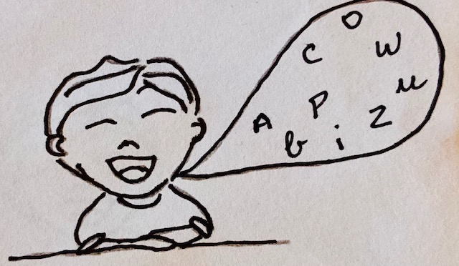
Définition
Le déchiffrage, c’est le passage
des lettres en sons.

Slide 8
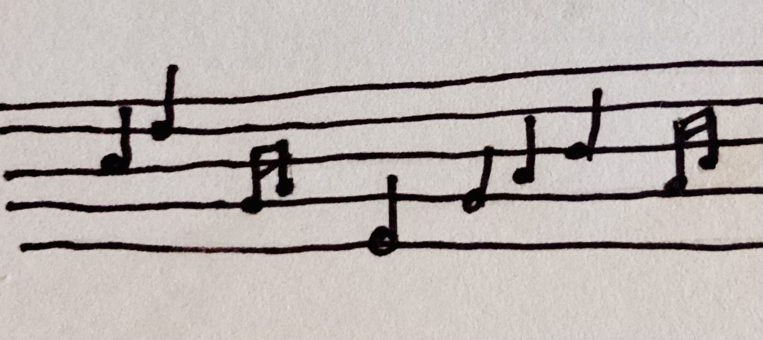
Définition
La compréhension, c’est comme
une petite musique des mots…

Slide 9
Et une reconstruction mentale.
Des liens se créent avec
mes connaissances antérieures...
…c’est-à-dire avec toutes les informations qui sont déjà stockées dans ma mémoire.

Slide 10
Les étapes du travail de compréhension
Il y a 5 étapes.

Slide 11
Déchiffrement des mots
Traduction des lettres en mots
Écoute mentale de la petite musique des mots
Attribution de sens à ce discours intérieur
Constitution d’images mentales

Slide 12
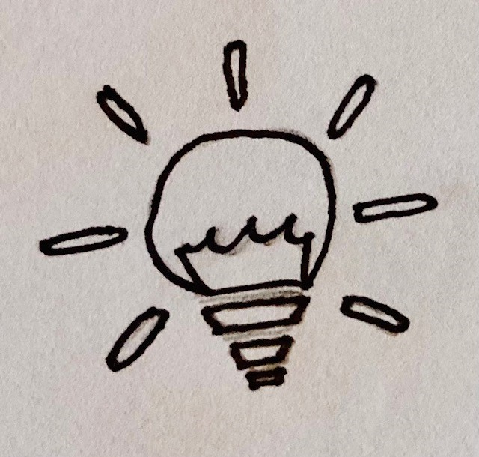
Réagir à la perte de sens
Exemple : À cette époque-là, le roi et la reine rentraient dans leur chapeau, escortés de leurs chevaliers.

Slide 13
Lire 2 ou 3 fois le texte pour bien le comprendre

Slide 14
Les cercles de la relecture
1. Prise de connaissance du contenu
2. Une vision plus précise et plus large des informations se forme
3. Une troisième vague pour élargir encore un peu

Slide 15
3
2
1

Slide 16

Les inférences: qu’est-ce que c’est ?
Pour bien comprendre, je dois aussi:
1.Faire des déductions à partir des informations apportées par le texte, à l’image d’un détective qui cherche à trouver le coupable à partir d’indices.

Slide 17
2. Éliminer certaines hypothèses de départ.
Vérifier ma compréhension en fonction de la logique globale du texte.

Slide 18
Exemple
La petite balle danse pendant des heures au-dessus du filet. D’un côté et de l’autre de la table, Alan et Loïc travaillent leur service, leur revers et leur coup droit. Les jeux olympiques approchent…

Slide 19
Après une première lecture : que font Alan et Loïc ?
Et après une deuxième lecture ?
Quels indices et quelles informations me permettent de comprendre ce texte ?

Slide 20
Merci !

